Slide 1
Prof. JUDr. Vladimír Týč, CSc.
Mezinárodní a evropské právo pro veřejnou správu
Právní řád ČR: tři právní systémy
Přednáška MPV 01
Masarykova univerzita Brno 2023

Slide 2
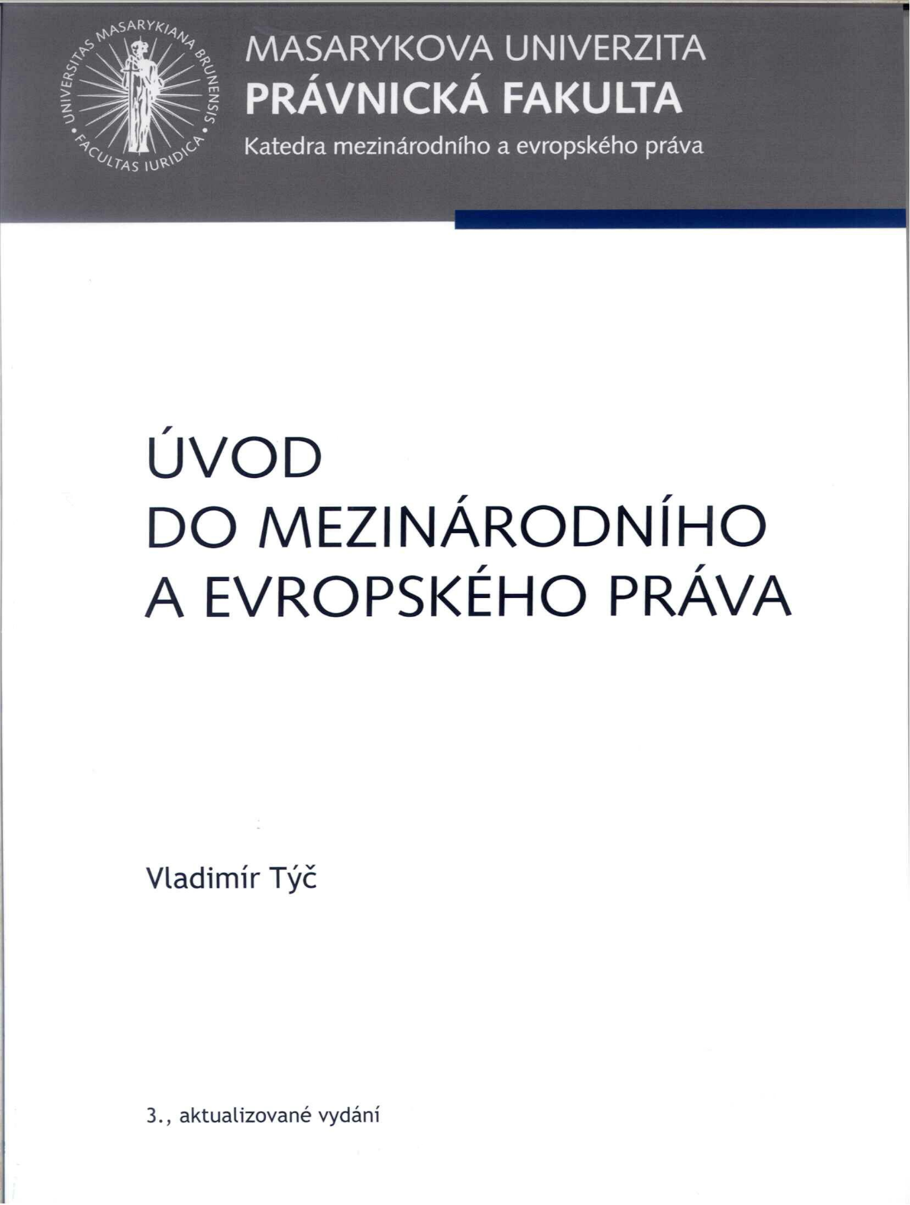
Aktualizované
3. vydání 2018 -
příp. 4. vyd. 2024
POZOR – SKRIPTA VHODNÁ PRO ČÁST O MEZINÁRODNÍM PRÁVU

Slide 3

Učebnice práva EU – vybrané kapitoly
Leges, Praha, 2017

Slide 4
Právo jako společenský jev:
PRÁVO
vnitrostátní,
mezinárodní a
evropské (EU)

Slide 5
Právo jako společenský jev
mnohoznačnost práva v obecném pojímání – výsledek:
1. vnitrostátní (národní) právo – má každý stát
  reguluje vnitrostátní vztahy - uvnitř jednotlivých států: stát --- jednotlivec, jednotlivci (osoby) navzájem
2. mezinárodní právo
  reguluje mezinárodní vztahy (mezi státy)
3. právo Evropské unie
  reguluje vztahy k EU a uvnitř EU

Slide 6
1. právo vnitrostátní (národní)
V N I T R O S T Á T N Í (Č E S K É) P R Á V O
pravidla určena: státu samotnému a jednotlivcům (subjektům)
SUBORDINAČNÍ CHARAKTER

Slide 7
Vnitrostátní právo jako systém
- subordinační charakter
Stát A
vnitrostátní
právo A
Jednotlivec státu A
Notes:
7

Slide 8
Vnitrostátní právo
subordinační povaha v rámci státu
vertikální hierarchizace: právní síla
  ústavní pořádek (ústava, ústavní zákon,
  Listina základních práv a svobod)
  zákony
  nařízení vlády
  vyhlášky ministerstev
  předpisy s omezenou místní působností
  vynutitelnost práva: centralizovaná (stát) - sankce

Slide 9
Stát A
Stát B
vnitrostátní
právo A
vnitrostátní
právo B
Jednotlivec státu A
Jednotlivec státu B
Notes:
9

Slide 10
Stát A
Stát B
mezinárodní právo (veřejné)
vnitrostátní
právo A
vnitrostátní
právo B
Jednotlivec státu A
Jednotlivec státu B
mezinárodní právo
soukromé
Notes:
10

Slide 11
2. Mezinárodní právo (veřejné)
jako velmi specifický
právní systém

Slide 12
Pojem (definice) MP
souhrn pravidel právně závazných
i zde platí: pravidla stanovená a vynutitelná státy (modifikovaně)
pravidla upravující vztahy mezi státy a dalšími subjekty mezinárodních vztahů (např. mezinárodní organizace)
vnitrostátní právo: pravidla uvnitř státu
mezinárodní právo: pravidla vně států

Slide 13
Mezinárodní právo
vztahy mezi státy + podobnými subjekty
mezinárodní společenství
zásada svrchované rovnosti - suverenita
koordinační charakter mezinárodního práva (nikoli subordinační!)
NIKDO NENÍ NIKOMU PODŘÍZEN !
státy mezinárodní právo vytvářejí, mají ho respektovat a jeho respektování vynucují

Slide 14
Zvláštnosti mezinárodního práva
S h r n u t í :
Pro vnitrostátní právo je nadřazenou mocí stát.
U mezinárodního práva nadřazená moc chybí.
Státy jsou v MP tvůrci a adresáti norem.
Zcela decentralizovaný systém bez mocenského centra.

Slide 15
Zásada svrchované rovnosti
SVRCHOVANOST (SUVERENITA)
  nezávislost na jiné moci uvnitř i vně
  přirozené vymezení
  dobrovolné omezení (EU x kolonie)
  územní výsost = výlučný výkon suverenity státu na svém území - výjimky
ROVNOST
  rovná práva, výjimky

Slide 16
Je mezinárodní právo právem?
je vytvářeno státy
má závazný charakter
je vynutitelné státy (jiné pojetí a jiný charakter vynutitelnosti – nemusí být hned ozbrojené násilí)
je to právo, ale jiné povahy než právo vnitrostátní
je zcela nezbytné pro fungování mezinárodního společenství

Slide 17
Vztah mezinárodního a vnitrostátního práva
MEZINÁRODNÍ SMLOUVY ZASAHUJÍ DO VNITROSTÁTNÍHO PRÁVA A UPRAVUJÍ I CHOVÁNÍ JEDNOTLIVCŮ
Mezinárodní smlouva – vztahuje se na jednotlivce stejně jako zákon (viz Ústava ČR – čl. 10)
  Evropská úmluva o lidských právech
  obchod: Vídeňská úmluva o kupní smlouvě
Právní poměry ve státě jsou regulovány nejen právem vnitrostátním, ale i mezinárodním (a evropským - EU)

Slide 18
3. Právo Evropské unie
EU: ani mezinárodní společenství, ani stát
Je to nadstátní organizace

Slide 19
Podstata Evropské unie
Členské státy přenesly na Unii výkon některých svých svrchovaných pravomocí (např. zákonodárnou)
Na základě mezinárodního práva NEMOŽNÉ – bylo by to v rozporu se zásadou svrchované rovnosti

Slide 20
MP: Mezinárodní společenství
stejná úroveň
Stát E
Stát F
Stát D
Stát H
Stát G
Stát C
Stát A
Stát B

Slide 21
Mezinárodní organizace (běžná)
stejná úroveň
Stát E
Stát F
Stát D
Mezinárodní
organizace
Stát G
Stát C
Stát A
Stát B

Slide 22
Nadstátní organizace
2 úrovně
Nadstátní organizace
Stat E
Stát F
Stát D
Stát G
Stát C
Stát A
Stát B

Slide 23
Evropská unie
právo EU
Stát A
vnitrostátní
právo A
právo EU
Jednotlivec státu A
Notes:
23

Slide 24
Evropská unie
právo EU
právo EU
Stát A
Stát B
mezinárodní
právo
vnitrostátní
právo A
právo EU
vnitrostátní
právo B
právo EU
Jednotlivec státu A
Jednotlivec státu B
mezinárodní právo
soukromé
Notes:
24

Slide 25
Právo Evropské unie
EU = zcela zvláštní mezinárodní organizace
členské státy podřízeny
neplatí zásada svrchované rovnosti
charakter subordinační
upravuje vztahy mezi EU a členskými státy a mezi EU a jednotlivci
není to mezinárodní právo

Slide 26
Funkce práva v EU
základní funkce práva: vnitřní uspořádání systému (řád)
EU je samostatný systém
  vlastní orgány s vlastní pravomocí
  vlastní aktivity
  finanční nezávislost
  PROTO MUSÍ MÍT VLASTNÍ REGULACI (PRAVIDLA) UVNITŘ I NAVENEK = PRÁVO EU
  předpisy (právo) – není to ani mezinárodní, ani vnitrostátní
  vlastní soudy
Notes:
26

Slide 27
Funkce práva v EU - 2
Vlastní funkce práva EU:
1. výstavba EU (institucionální struktura)
2. vztah k členským státům (pravomoci)
3. úprava vlastní činnosti (jednotlivé oblasti integrace a spolupráce)
Notes:
27

